Slide 1
Παθοφυσιολογία και Σημειολογία της Αναπνευστικής Οξέωσης
Δήμητρα Μπαχαράκη
Νεφρολόγος
Διευθύντρια ΕΣΥ
Π.Γ.Ν. «Αττικόν»

Slide 2
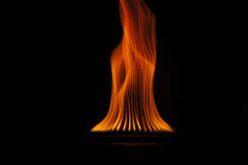
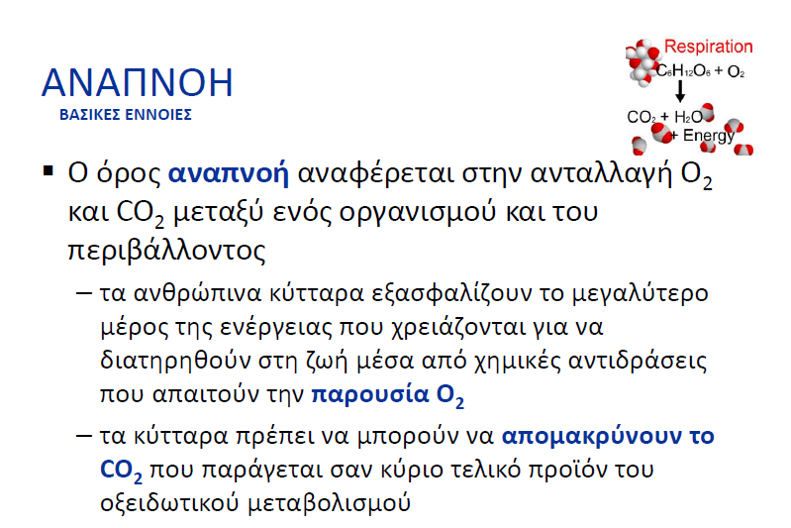

Slide 3
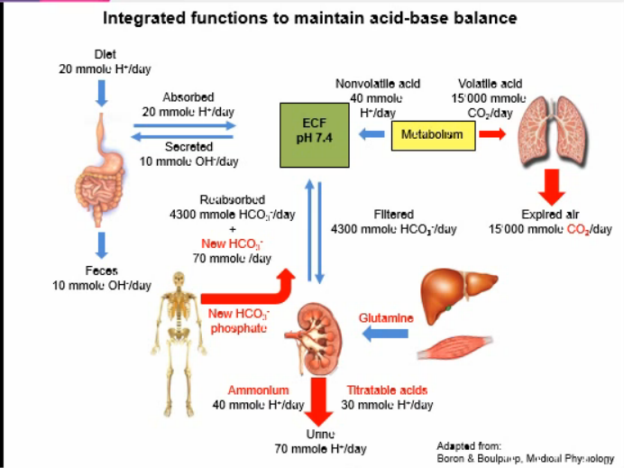
ΠΤΗΤΙΚΑ ΟΞΕΑ
ΛΙΠΗ- ΥΔΑΤΑΝΘΡΑΚΕΣ
Καθημερινή παραγωγή Η+ 1mmol/KgΒΣ

Slide 4
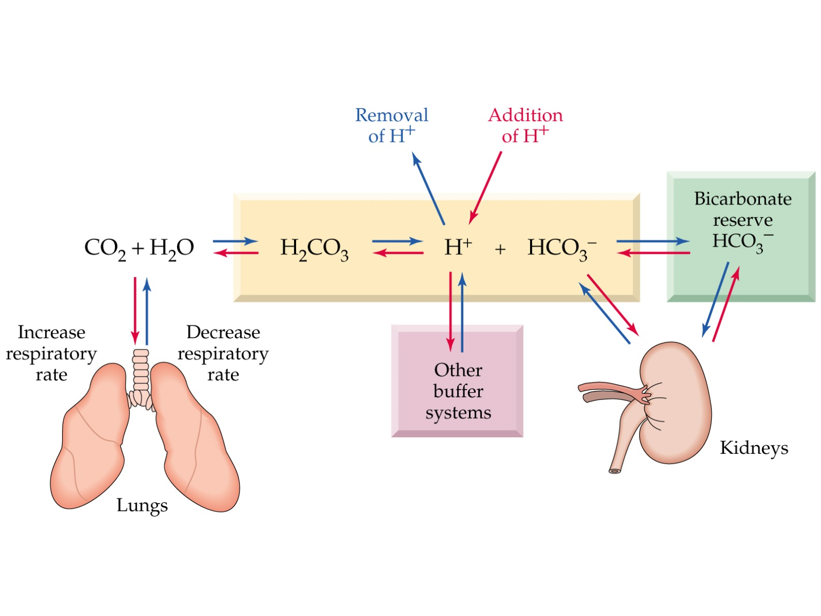
ΑΝΑΠΝΕΥΣΤΙΚΗ ΟΞΕΩΣΗ: Αύξηση της PaCO2 και μείωση του pH
Καρβονική ανυδράση CA
Henderson- Hasselbalch Εξίσωση | pH=pk + log HCO₃⁻ / 0,03(PaCO₂) | pH ~ HCO₃⁻ / PaCO₂

Slide 5
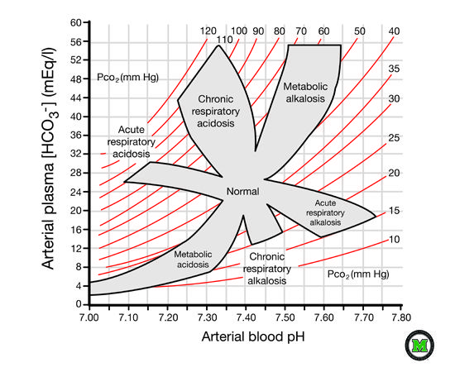

Slide 6
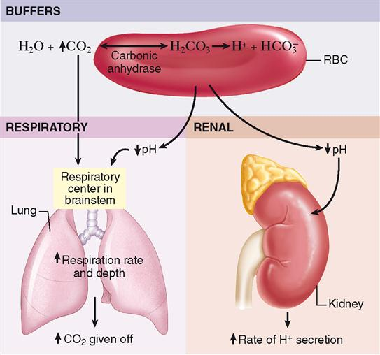
Ρυθμιστικά διαλύματα ΕΚΤΟΣ διττανθρακικών
ΕΓΓΥΣ και ΑΠΩ νεφρώνα:
αύξηση της νεφρικής αποβολής οξέος (παράγει νέα διττανθρακικά μόρια) και
αύξηση στο ρυθμό επαναρρόφησης των διττανθρακικών

Slide 7
Αύξηση PaCO₂ κατά 10 mmHg | ΑΥΞΗΣΗ HCO₃⁻ mEq/L | Max | ΧΡΟΝΟΣ
ΟΞΕΙΑ | 1 | 30 | 5-10 ΛΕΠΤΑ
ΧΡΟΝΙΑ | 3,5 | 45 | 3-5 ΜΕΡΕΣ
 | PaCO₂ | Αύξηση κατά | Αντιρρόπηση HCO₃⁻ | Τελικό HCO₃⁻ | pH
ΟΞΕΙΑ | 80 | 40 | 4 ( 4x1) | 28 | 7,17 vs 7,10
ΧΡΟΝΙΑ | 80 | 40 | 14 (4x3,5) | 38 | 7,30 vs 7,10
ΟΞΕΙΑ: Περαιτέρω μείωση του pH σε απειλητικά για τη ζωή επίπεδα μπορεί να συμβεί αν προστεθεί και μεταβολική οξέωση, όπως λ.χ. σε οξύ πνευμονικό οίδημα και γαλακτική οξέωση, εξαιτίας βαριάς καρδιακής ανεπάρκειας με πολύ κακή καρδιακή παροχή (Αναπνευστική οξέωση «ιστικού τύπου» PvCO₂ Bραχιόνια ή Μηριαία ΦΛΕΒΑ > 10 mmHg από PaCO₂ )
ΧΡΟΝΙΑ: Η επάρκεια της νεφρικής προσαρμογής έχει επιτρέψει σε ορισμένους ασθενείς να ανέχονται PaCO₂ έως και 90-110 mmHg χωρίς πτώση του pH κάτω από 7,25 και χωρίς συμπτώματα, εφόσον παρέχεται επαρκής οξυγόνωση αίματος

Slide 8
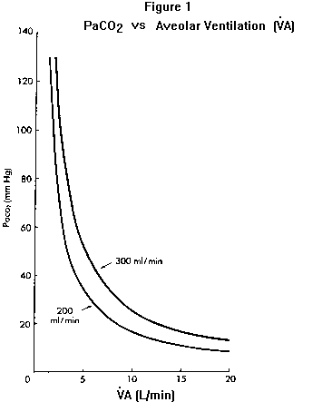
PACO₂= K * VCO₂/VA
VA= VE- VD
Κυψελιδικός Αερισμός= Ολικός- Νεκρού χώρου (Ανατομικός- Λειτουργικός)
VCO₂ = 200 ml/min
Κατανάλωση Ο₂ 250ml/min
Αναπνευστικό πηλίκο = 0,8
Υπερθερμία
Βαριά Άσκηση
Ρίγος
Μυϊκοί Σπασμοί
YΠΟ-αερισμός=
ΥΠΕΡ- καπνία=
Ήπια PaCO₂ 45-50 mmHg
Μέτρια 55-70 mmHg
Σοβαρού βαθμού >75 mmHg
Με σταθερό αερισμό, αύξηση της VCO₂, προκαλεί αύξηση της PaCO₂

Slide 9
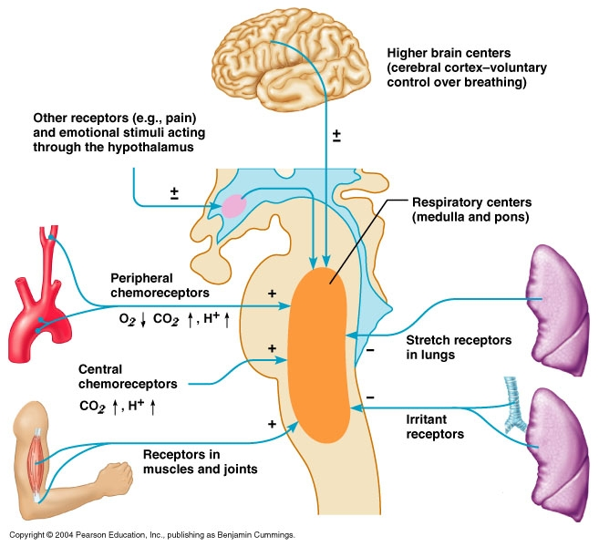

Slide 10
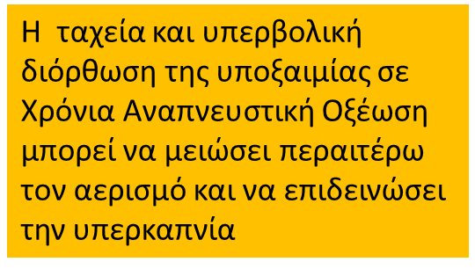
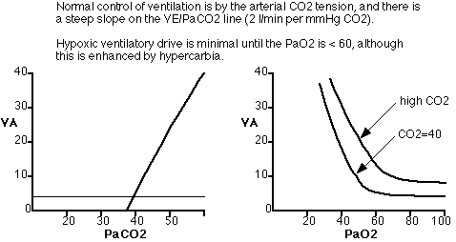
Κύριοι ρυθμιστές αναπνοής η ΥΠΟΞΑΙΜΙΑ και ΥΠΕΡΚΑΠΝΙΑ
Γενετική προδιάθεση στο Υποξαιμικό ερέθισμα για Υπεραερισμό (έως 16 φορές)
Μικρότερη ευαισθησία⇨ επιρρέπεια σε Υπερκαπνία
1 mmHg →1-4 L/min
50-60mmHg
70-80 mmHg
Προμήκης Μυελός
Καρωτιδικά Σωμάτια
Rose 1994

Slide 11
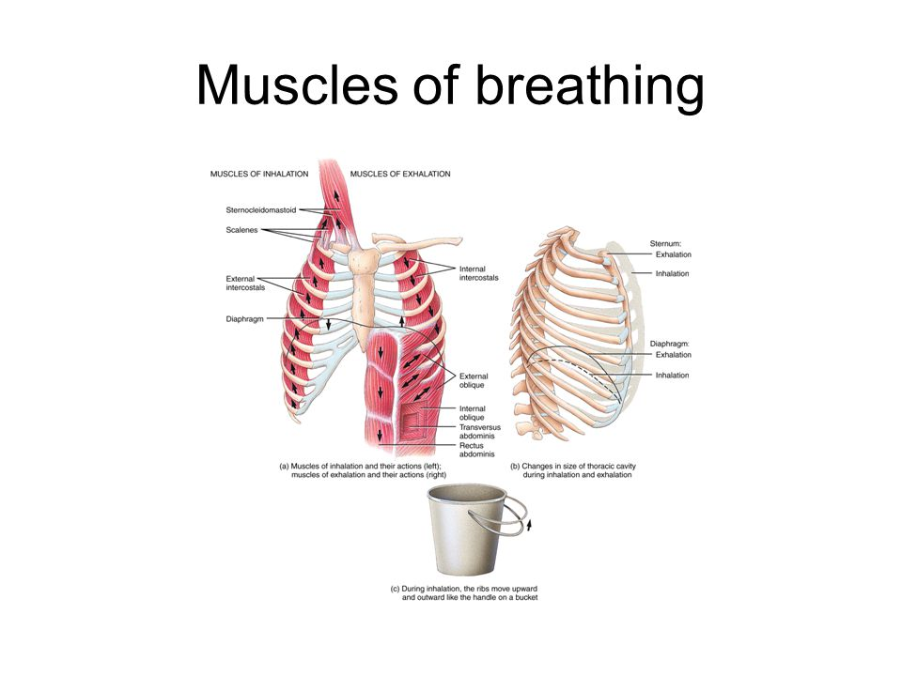
ΔΙΑΦΡΑΓΜΑ
Καρδιοχειρουργικές επεμβάσεις
«Αναπνευστική κόπωση»
Αύξηση της κατανάλωσης Ο₂ από 5% σε 30% σε εργώδη αναπνοή

Slide 12
ΑΙΤΙΑ ΑΝΑΠΝΕΥΣΤΙΚΗΣ ΟΞΕΩΣΗΣ- ΥΠΕΡΚΑΠΝΙΑΣ
ΥΠΟΑΕΡΙΣΜΟΣ
Καταστολή αναπνευστικού κέντρου
ΟΞΕΙΑ
Φάρμακα: Οπιούχα, Αναισθητικά, Ηρεμιστικά
Ο2 σε χρόνια Υπερκαπνία
Καρδιακή ανακοπή
Κεντρική Υπνική Άπνοια
ΧΡΟΝΙΑ
Pickwick Παχυσαρκία
Βλάβες ΚΝΣ(σπάνιο)
Μεταβολική Αλκάλωση (αντιρρόπηση)
Διαταραχές αναπνευστικών μυών και θωρακικού κλωβού
ΟΞΕΙΑ
Μυική αδυναμία: Μυασθενική Κρίση, Περιοδική παράλυση, Αμινογλυκοσίδες, Guillain- Barre, Βαριά Υποκαλιαιμία, Υποφωσφαταιμία
XΡONIA
Βλάβη ΝΜ, Πολιομυελίτιδα, Αμυοτροφική Πλάγια Σκληρυνση, Σκλήρυνση κατά Πλάκας, Μυξοίδημα
Κυφοσκολίωση, Παχυσαρκία
Απόφραξη ανώτερων αεροφόρων οδών
ΟΞΕΙΑ
Εισρόφηση ξένου σώματος ή τροφής- εμέτου
Αποφρακτική Υπνική Άπνοια
Λαρυγγόσπασμος
Notes:
Στις περισσότερες περιπτώσεις οφείλεται σε μείωση του κυψελιδικού αερισμού (υποαερισμός). Πρόκειται για ασθενείς που δεν έχουν τη δυνατότητα να αναπνεύσουν (καταστολή αναπνευστικού κέντρου) ή αδυνατούν να το κάνουν σωστά (βλάβη σε αναπνευστική οδό, πνευμονικό παρέγχυμα, θωρακικό κλωβό, αναπνευστικούς μύες). Στην περίπτωση της ενδογενούς πνευμονικής νόσου, η υπερκαπνία οφείλεται κυρίως σε διαταραχή της σχέσης μεταξύ αερισμού και αιμάτωσης, όπου υπάρχουν περιοχές που υποαερίζονται, ενώ η παροχή αίματος είναι καλή. Σ’ αυτές τις περιπτώσεις η υπερκαπνία είναι εν μέρει ωφέλιμη, καθώς επιτρέπει να αποβάλλεται το μεταβολικά παραγόμενο CO₂ σε χαμηλότερο κατά λεπτό αερισμό, μειώνοντας έτσι το έργο της αναπνοής και ανακουφίζοντας από το αίσθημα της δύσπνοιας.
Η υπερπαραγωγή CO₂ φυσιολογικά αντιρροπείται από αύξηση του κυψελιδικού αερισμού, ώστε να αποφεύγεται η υπερκαπνία

Slide 13
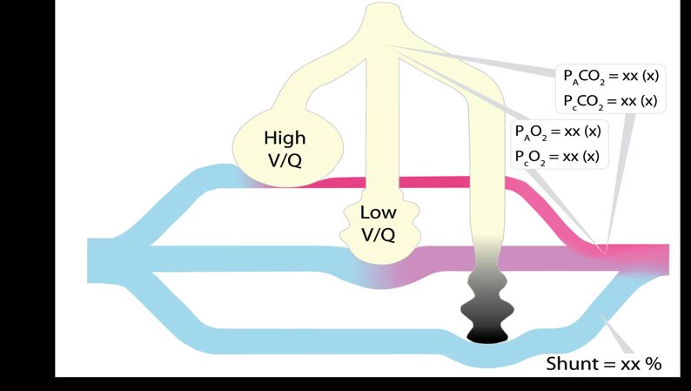

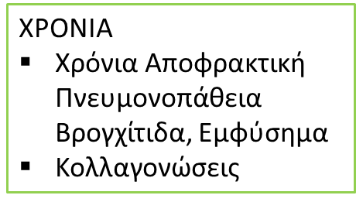
Διαταραχές Αερισμού (V)/ Αιμάτωσης (Q)
Διαταραχές διάχυσης
Διαφυγή (shunt)
Διαταραχές ανταλλαγής αερίων στο κυψελιδικό τριχοειδές
ΟΞΕΙΑ
Επιδείνωση προϋπάρχουσας πνευμονικής νόσου
Σύνδρομο Αναπνευστικής Δυσχέρειας Ενηλίκων (ARDS)
Οξύ Καρδιογενές Πνευμονικό Οίδημα
Σοβαρή Κρίση Άσθματος ή Σοβαρή Πνευμονία
Πνευμοθώρακας- Αιμοθώρακας

Slide 14
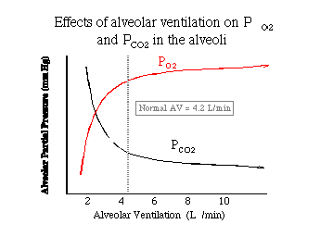
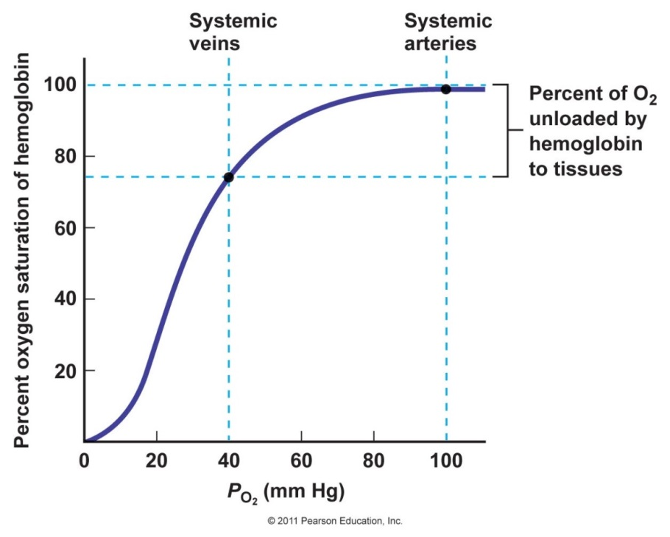
Ο κυψελιδικός ΥΠΟΑΕΡΙΣΜΟΣ είναι αίτιο ΥΠΟΞΑΙΜΙΑΣ
Εξίσωση αναπνευστικών αερίων
PAO₂=FIO₂(PB-47)-(PaCO₂)/0,8
=150- 1,25x 40= 100 mmHg
Κυψελιδο- αρτηριακή διαφορά
Α-a gradient= PAO₂- PaO₂ Φυσιολογικά (Ηλικία +10)/4
Στις περισσότερες περιπτώσεις η υποξαιμία εμφανίζεται νωρίτερα και είναι προεξάρχουσα της υπερκαπνίας (κρίση βρογχικού άσθματος)
Πολύ ταχύτερη διάχυση του CO₂ vs O₂
καθώς αυξάνει ο ασθενής τον αερισμό του (σε σχετικά υγιείς περιοχές του πνεύμονα) αποβάλλεται περισσότερο CO₂, αλλά δεν μπορεί να προσληφθεί περισσότερο O₂, καθώς ο κορεσμός της αιμοσφαιρίνης ήδη αγγίζει το 100%.

Slide 15
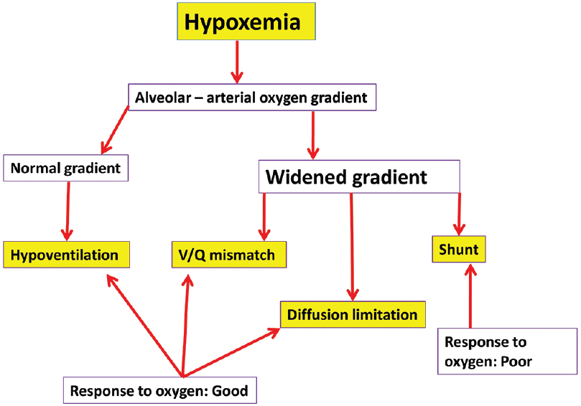
H Κυψελιδο- Αρτηριακή διαφορά PO2 είναι πάντοτε αυξημένη σε υπερκαπνικούς ασθενείς με ενδοπαρεγχυματική πνευμονική νόσο. Αν βρεθεί φυσιολογική, τότε αποκλείεται η πνευμονική νόσος και υποκρύπτεται κάποια κεντρική διαταραχή κυψελιδικού υποαερισμού ή ανωμαλία στο θωρακικό κλωβό ή στους αναπνευστικούς μύες

Slide 16
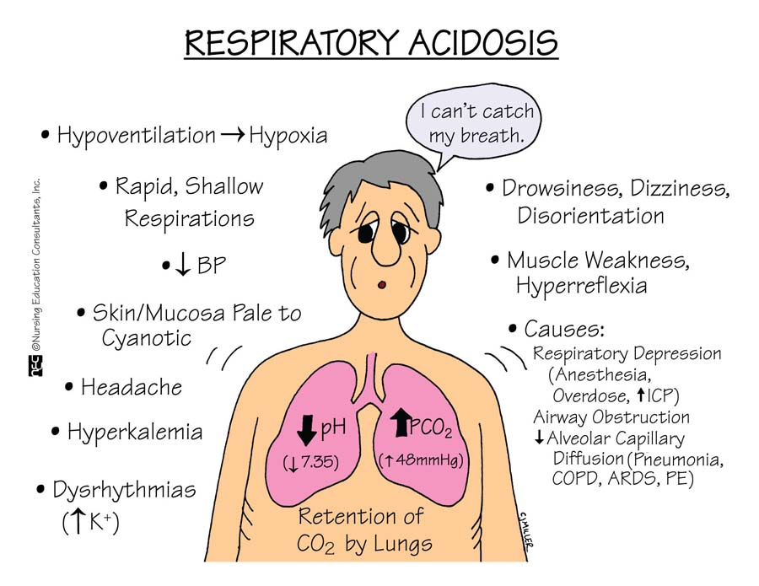
Τα συμπτώματα και σημεία εξαρτώνται από την οξεία ή μη εισβολή, αν πρόκειται για έξαρση χρόνιας πνευμονικής νόσου και τα επίπεδα CO₂
«Δεν μπορώ να πάρω ανάσα»
Αγγειοδιαστολή συστηματική
Διέγερση ΣΣ, ΡΑΑΣ, ADH
(οίδημα «πνευμονικής καρδίας»)
Νεφρική Αγγειοδιαστολή⇨Σύσπαση
Καρδιακή Παροχή ↑/↓
Αγγειοδιαστολή δέρματος
Αύξηση εγκεφαλικής αιμάτωσης
Ενδοκράνια Υπέρταση (πονοκέφαλος, δχ όρασης, οίδημα οπτικής θηλής)
Εκδηλώσεις Οξυαιμίας (pH<7,20)
Καρδιαγγειακές (μείωση οδού κολπικής μαρμαρυγής, μείωση δράσης αγγειοσυσπαστικών)
Νευρομυικές (μείωση σύσπασης διαφράγματος)
Ηλεκτρολυτικές (υπερκαλιαιμία, μείωση συγγένειας Hb με Ο₂)
Ελεύθερη διάχυση του CO₂ από αιματο-εγκεφαλικό φραγμό (vs Μεταβολική)
Δχ συνείδησης (ζάλη, σύγχυση, υπνηλία, απορρύθμιση σε χώρο-χρόνο)
Δχ Κινητικές (τρόμος, μυοκλονίες, αστάθεια, σπασμοί, τενόντια ↑/↓)
Δχ ψυχικές (ευφορία,παραισθήσεις, ψευδαισθήσεις, μανία)
Υπερκαπνικό κώμα και καταστολή του μυοκαρδίου

Slide 17
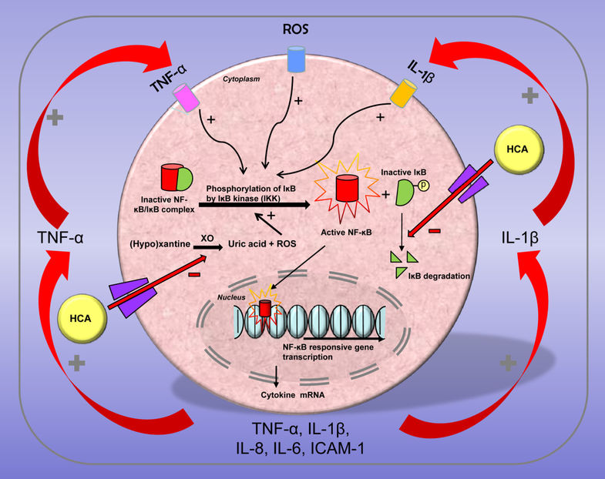
Critical Care Med 2006
Ijland Critical Care 2010

Slide 18
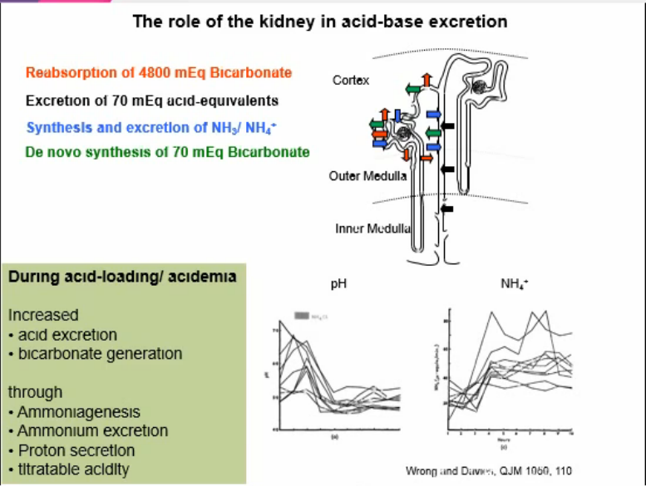

Slide 19
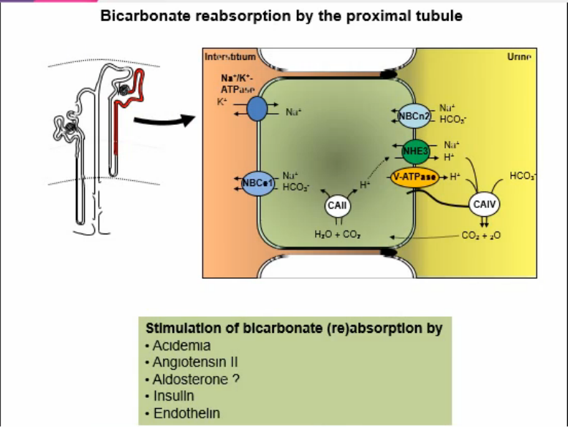


Slide 20
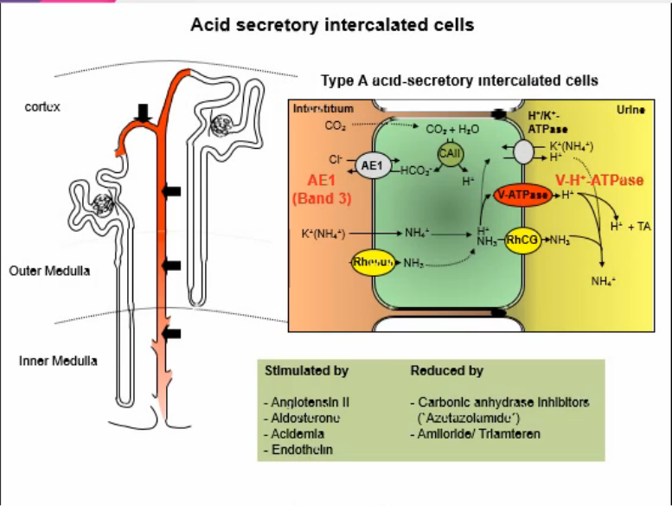


Slide 21
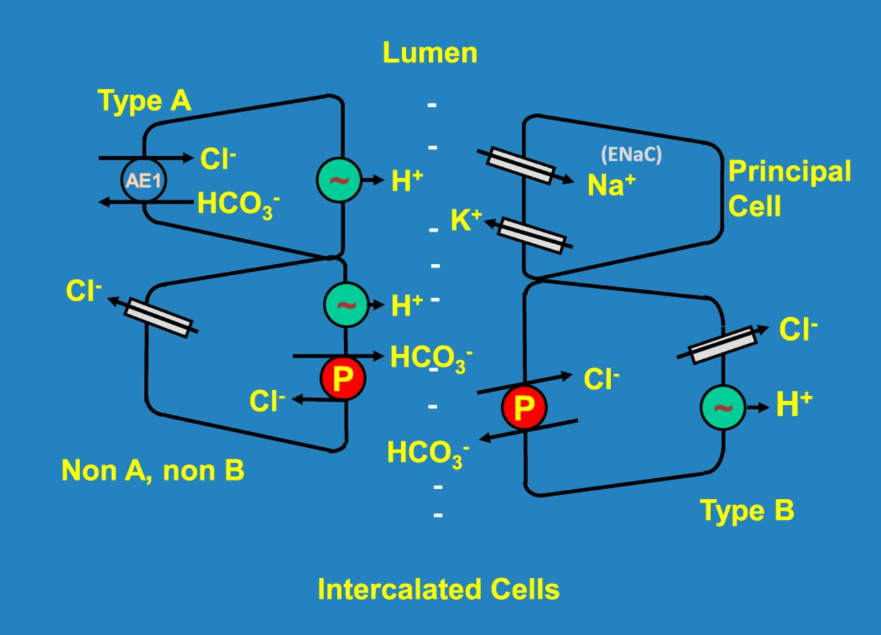
Notes:
Η νεφρική απάντηση στη χρόνια υπερκαπνία οδηγεί σε παροδική αύξηση της αποβολής CI- και δημιουργεί υποχλωραιμία. Αυτή αντιρροπεί την αύξηση των διττανθρακικών στο πλάσμα με αποτέλεσμα το χάσμα ανιόντων να παραμένει σταθερό.

Slide 22


ΕΓΓΥΣ: αύξηση επαναρρόφησης HCO₃⁻ μέσω ενεργοποίησης και αυξημένης έκφρασης NBC1 και ενεργοποίησης της NHE3, ανεξάρτητα της πρωτεϊνικής σύνθεσης
ΑΘΡΟΙΣΤΙΚΟ: ΤΥΠΟΥ Α IC ενεργοποίηση αντλίας H⁺. TYPOY B IC μειωμένη έκφραση pendrin (ερμηνεύει την υποχλωραιμία)
Notes:
Πειραματόζωα σε συνθήκες υποξικής υπερκαπν΄πιας επί 10 ημέρες, εμφάνισαν αναπνευστική οξέωση μερικώς αντιρροπούμενη

Slide 23
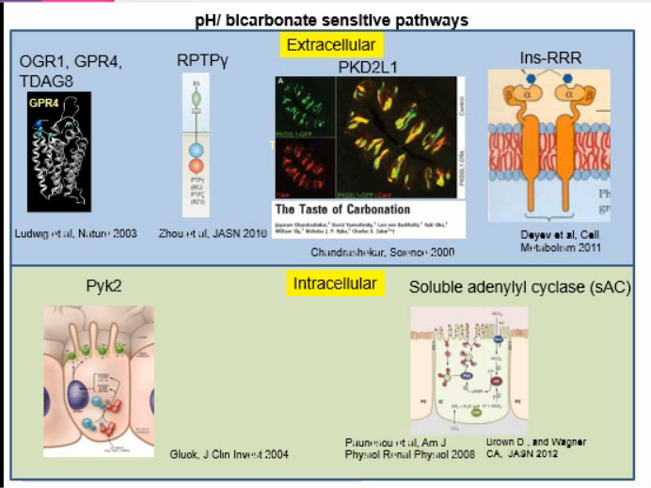

Slide 24

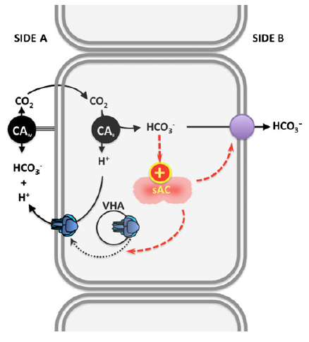
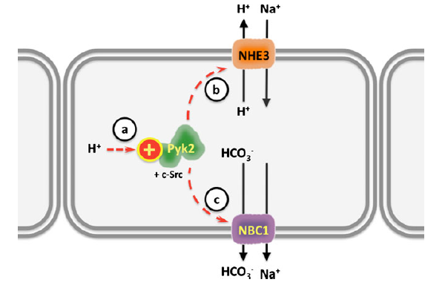
ΑΘΡΟΙΣΤΙΚΟ, τύπου Α εμβόλιμο:
«Αισθητήρας ΗCO₃⁻» η διαλυτή αδενυλική κυκλάση αντιδρά στην αλκάλωση με ενσωμάτωση VHA στην αυλική επιφάνεια
ΕΓΓΥΣ εσπειραμένο: Ενδοκυττάριος «αισθητήρας» H+ η τυροσινική κινάση Pyk2 και το c-Syr θα ενεργοποιήσουν την αυλική αποβολή Η⁺ και την επαναρρόφηση ΗCO₃⁻
Βράγχια καρχαρία
Επιδιδυμίδα Θηλαστικών
Candida Albicans

Slide 25
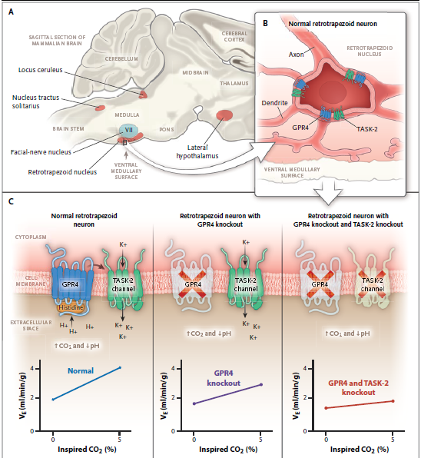
Ο «ρετροτραπεζοειδής νευρώνας» έχει κεντρικό ρόλο στην ρύθμιση του αερισμού, ως «κεντρικός χημειοϋποδοχέας» ευαίσθητος στο CO₂, pH
Μετάλλαξη σε πρωτείνη PHOX2B αυτού ⇨«Συγγενές Σύνδρομο Κεντρικού Υποαερισμού»
G-Protein Coupled Receptor: «Αισθητήρας pH /CO₂» σε έντομα και νεφρό θηλαστικών
NEJM 2015 Kumar

Slide 26
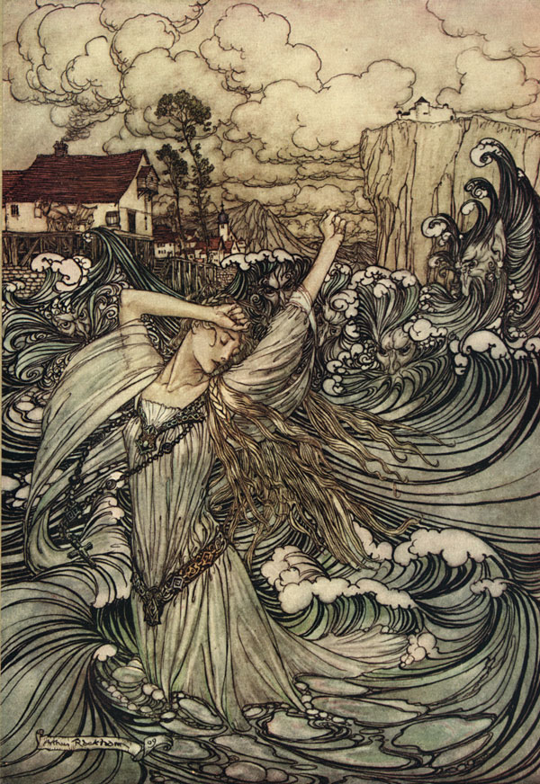
NEJM 2015
Στην Οξεία Αναπνευστική οξέωση η προσαρμογή του οργανισμού γίνεται από τα ρυθμιστικά συστήματα του οργανισμού ΕΚΤΟΣ των διττανθρακικών, ΕΠΕΙΓΟΥΣΑ κατάσταση
Στην Χρόνια Αναπνευστική οξέωση η αντιρρόπηση του οργανισμού μετά τις 3-5 ημέρες είναι επαρκής, οπότε τα πολύ υψηλά επίπεδα CO₂ μπορεί να είναι ΚΛΙΝΙΚΑ ΑΝΕΚΤΑ
Προσοχή σε «ΧΝΑ»
Στην Χρόνια Υπερκαπνία η συνοδός υποξυγοναιμία αποτελεί το ερέθισμα αναπνοής, οπότε είναι ΕΠΙΚΙΝΔΥΝΗ η ταχεία και μεγάλη χορήγηση οξυγόνου

